Slide 1
Babala sa Daan
(Patinig at Katinig)

Slide 2
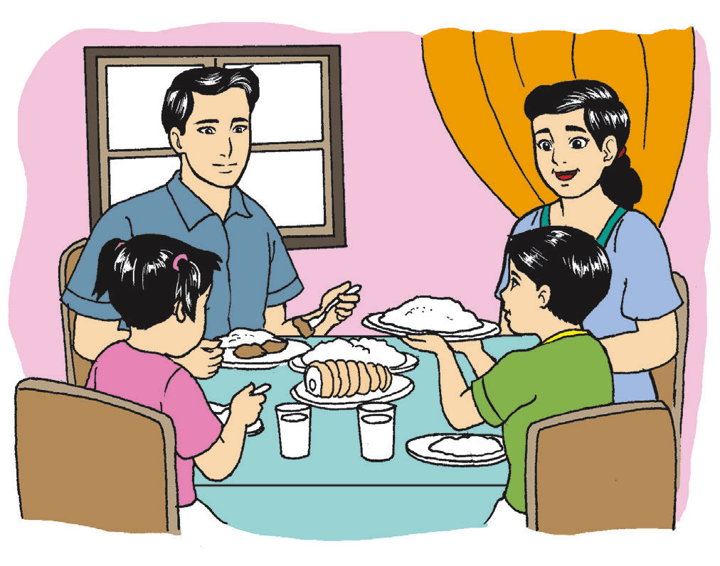
Payo nina Mama at Papa

Slide 3
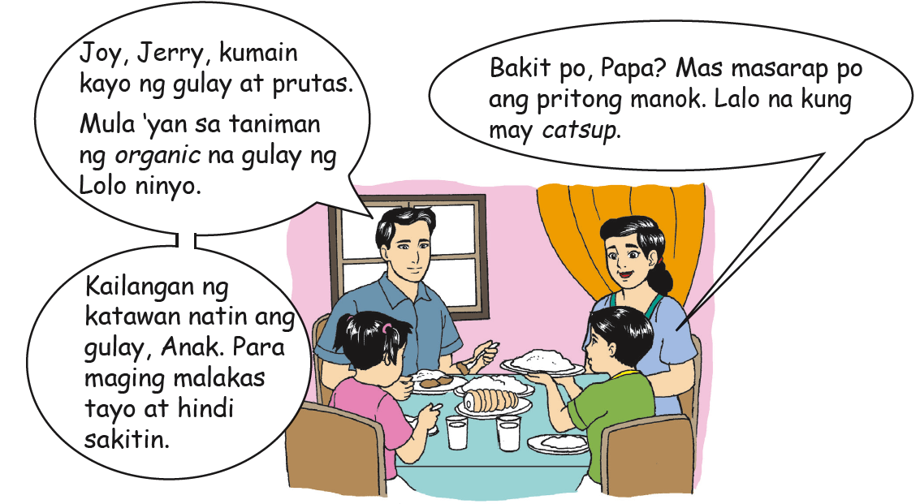

Slide 4
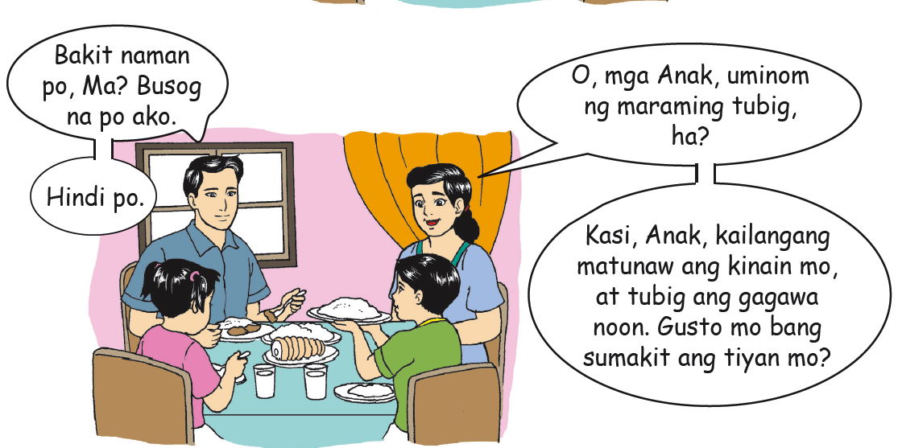

Slide 5
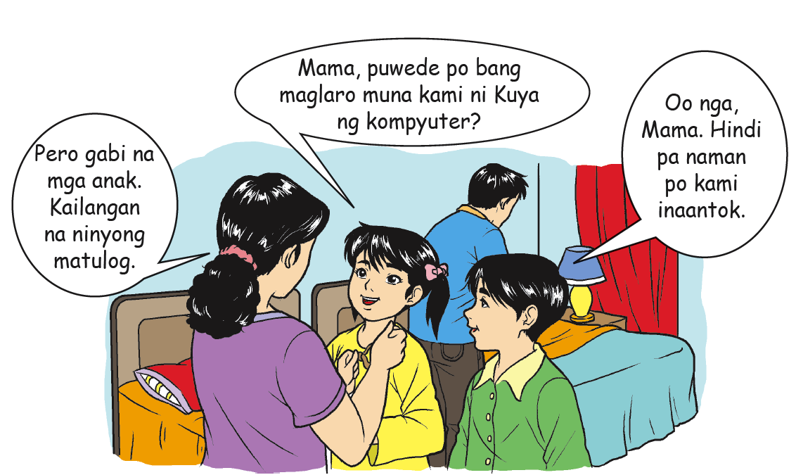

Slide 6
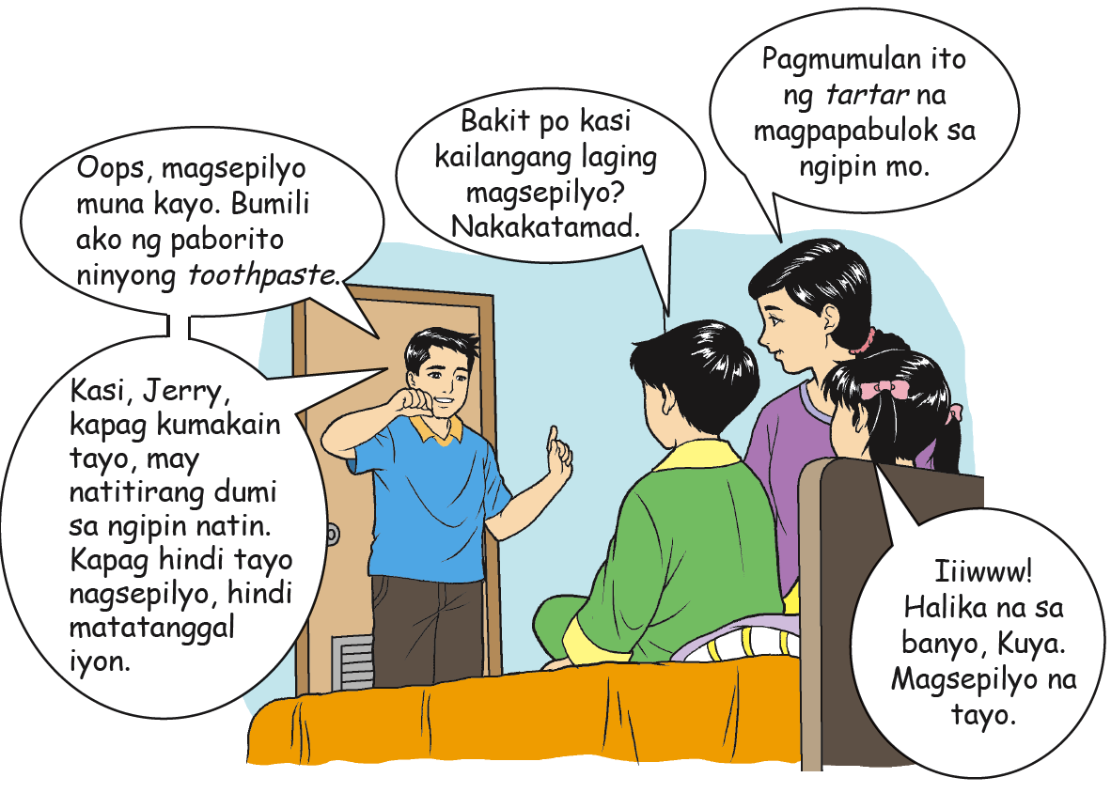

Slide 7
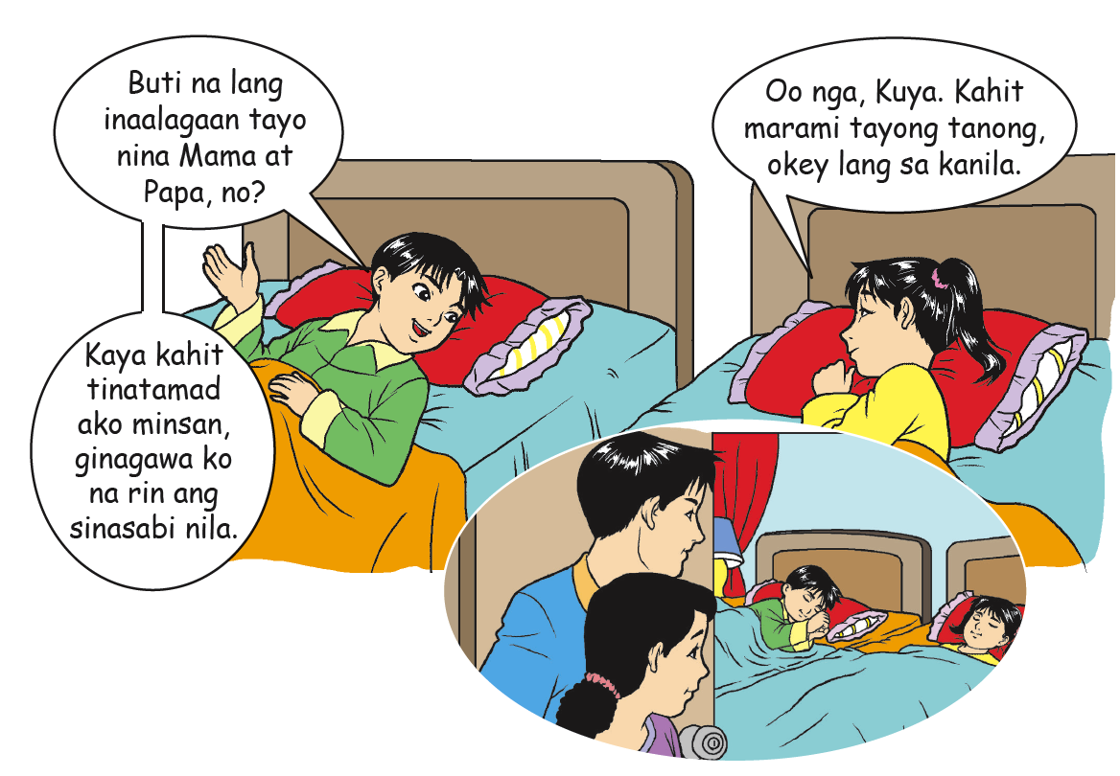

Slide 8
May mga banyagang salita na naging bahagi na ng
bokabularyong Filipino. Naging bahagi na rin kasi ito ng ating pang-araw-araw na buhay. Karaniwang nagtataglay ito ng letrang
c, f, v, j, ñ, x, at z. Kakaiba rin ang bigkas nito kompara sa mga salitang likas na Filipino.

Slide 9
Pagtukoy at Pagbilang ng Pantig

Slide 10
Ang pantig ay binubuo ng isang letra, o mga letrang magkakasama sa isang bigkas.

Slide 11
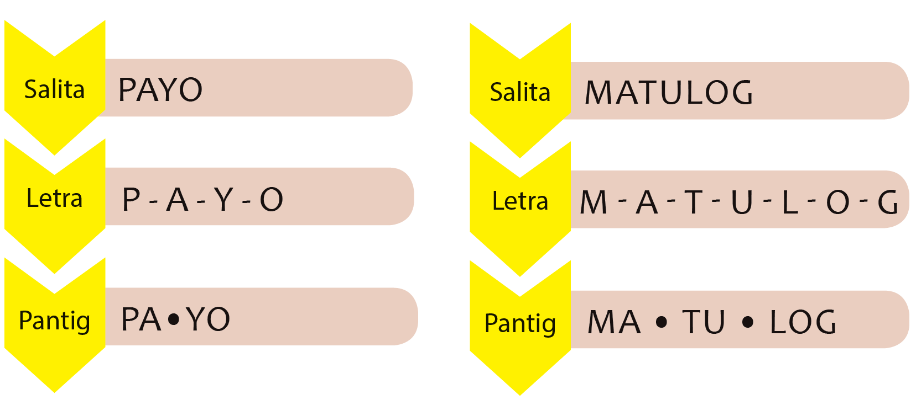
Halimbawa:

Slide 12
Pagsulat at Pagsasalita:
Pagbubuo at Pagbigkas ng salita gamit ang pagpapantig
Makipagpaligsahan sa pagbuo ng mga salita.
1. Pakinggan at isulat ang mga pantig na ididikta ng guro.
2. Isulat ang mga ito sa kahon sa ibaba at dagdagan ng iba pang pantig
para mabuo ang salita.
3. Puwede kang bumuo ng iba’t ibang salita. Mas mabuti kung mas maraming mabubuong salita.
4. Sa loob ng isang minuto, bigkasin nang papantig ang mga salitang iyong naisulat. Ang pinakamaraming nabigkas na salita ang makakatanggap ng dagdag na puntos sa pagsasanay.

